Slide 1
LOS MEDIOS DE COMUNICACIÓN
SOCIALES 2º
C:p Los Campones

Slide 2
Los MEDIOS DE COMUNICACIÓN sirven para informarnos de los que sucede, para entretenernos y para aprender.
Según el número de personas que reciben información, los medios de comunicación pueden ser:
INDIVIDUALES
COLECTIVOS O DE MASAS

Slide 3
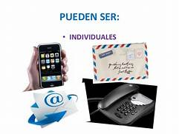
INDIVIDUALES
El teléfono, las cartas y el correo electrónico permiten la comunicación entre dos personas

Slide 4

COLECTIVOS
La radio, la televisión, el periódico o Internet informan a la vez a muchas personas.

Slide 5
CAMBIOS EN LA COMUNICACIÓN
La forma de comunicarnos ha cambiado, antes sólo nos comunicábamos a través de cartas o leyendo el periódico.
Ahora existen medios mucho más rápidos,
El ordenador, la tableta o el móvil son medios de comunicación actuales que nos permiten estar conectados con otras personas, e informarnos a través de Internet.
Utilizamos el correo electrónico, las redes sociales o las videoconferencias.

Slide 6

LA PUBLICIDAD
La PUBLICIDAD anuncia un producto nuevo y nos da una información útil, PERO TAMBIÉN NOS CREA EL DESEO DE COMPRAR.
ANTES DE COMPRAR UN PRODUCTO DEBEMOS VER SI REALMENTE LOS NECESITAMOS.
La publicidad es la actividad que nos da a conocer los productos nuevos e intenta convencer a las personas para que los
compren y los consuman.

Slide 7
REPASO
Nos comunicamos con otras personas cuando enviamos o recibimos información.
Los medios de comunicación pueden ser : individuales o colectivos o de masas,
Internet es un conjunto de redes de comunicación interconectadas.

Slide 8
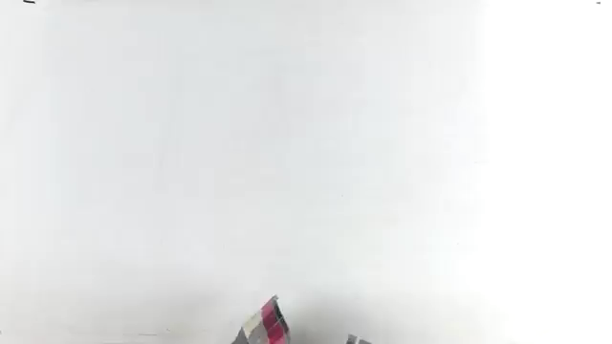
https://www.youtube.com/watch?v=uYhXN0mgyek

